Slide 1

Муниципальное бюджетное дошкольное образовательное учреждение
«Детский сад «БЕРЁЗКА» С.УРОЖАЙНОЕ»
Симферопольский район Республики Крым
«Эффективные формы и методы сотрудничества с семьями обучающихся в группах с изучением двух языков»
«Семья — это главное слово на свете»
«Аиле – энъ муим сёздир»
Подготовила: Аметова З.Д.

Slide 2
«Догъру тербие - бу бизим бахтлы къартлыгъымыз, чатакъ тербие – бу бизим козь яшымыз».
"Правильное воспитание — это наша счастливая старость;
плохое воспитание — это наши слёзы".

Slide 3
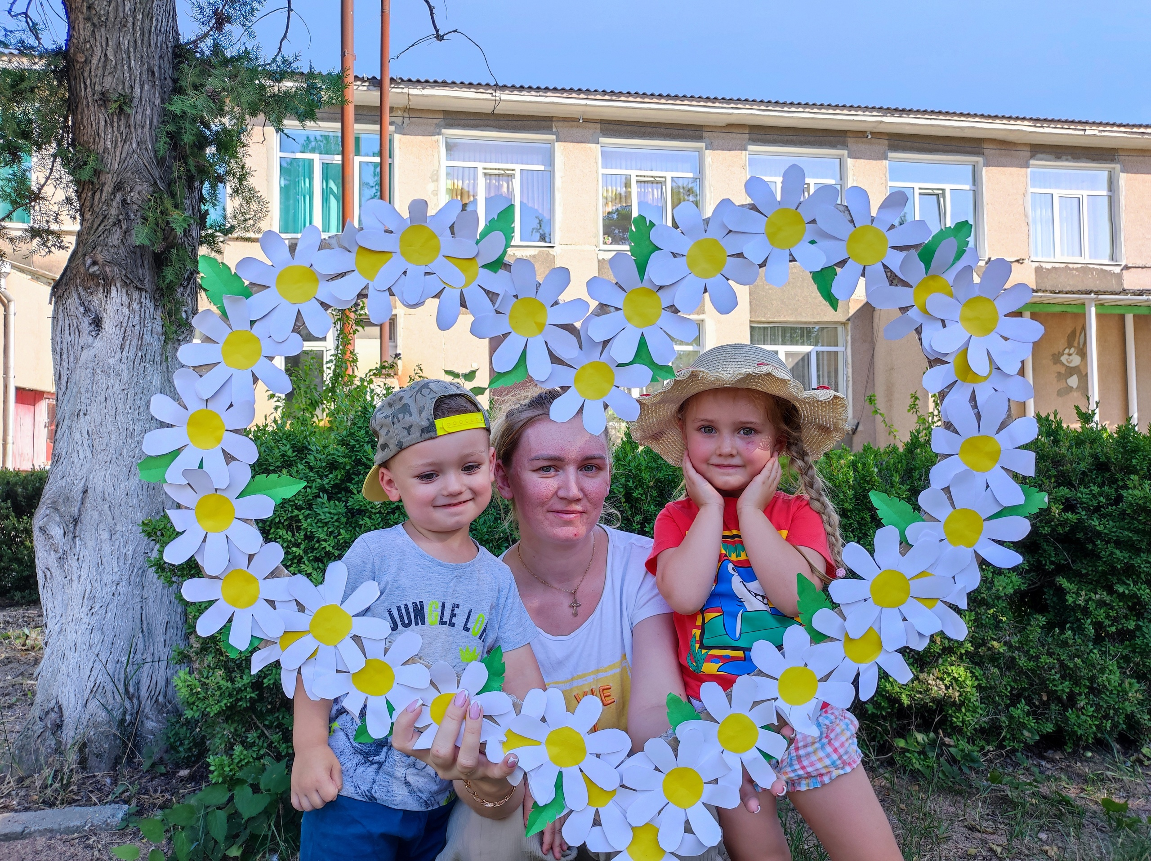
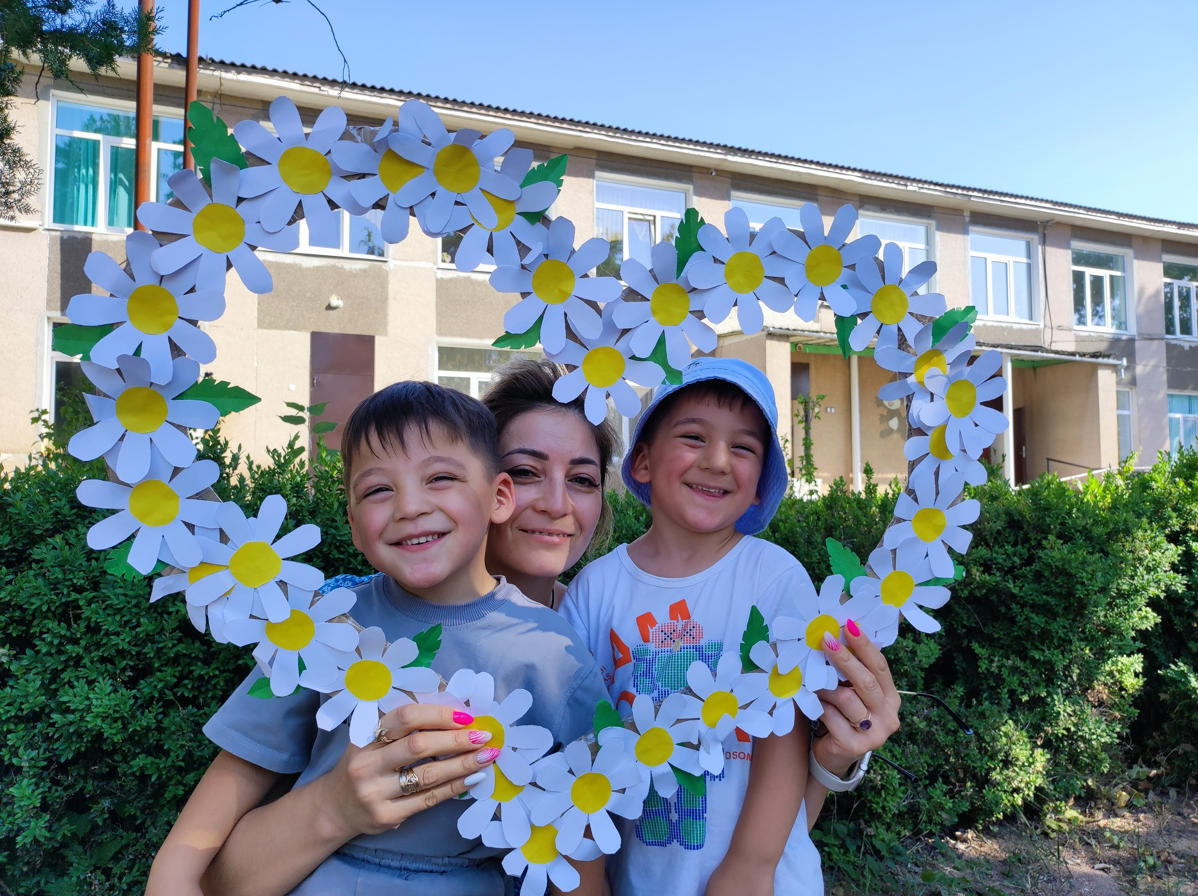
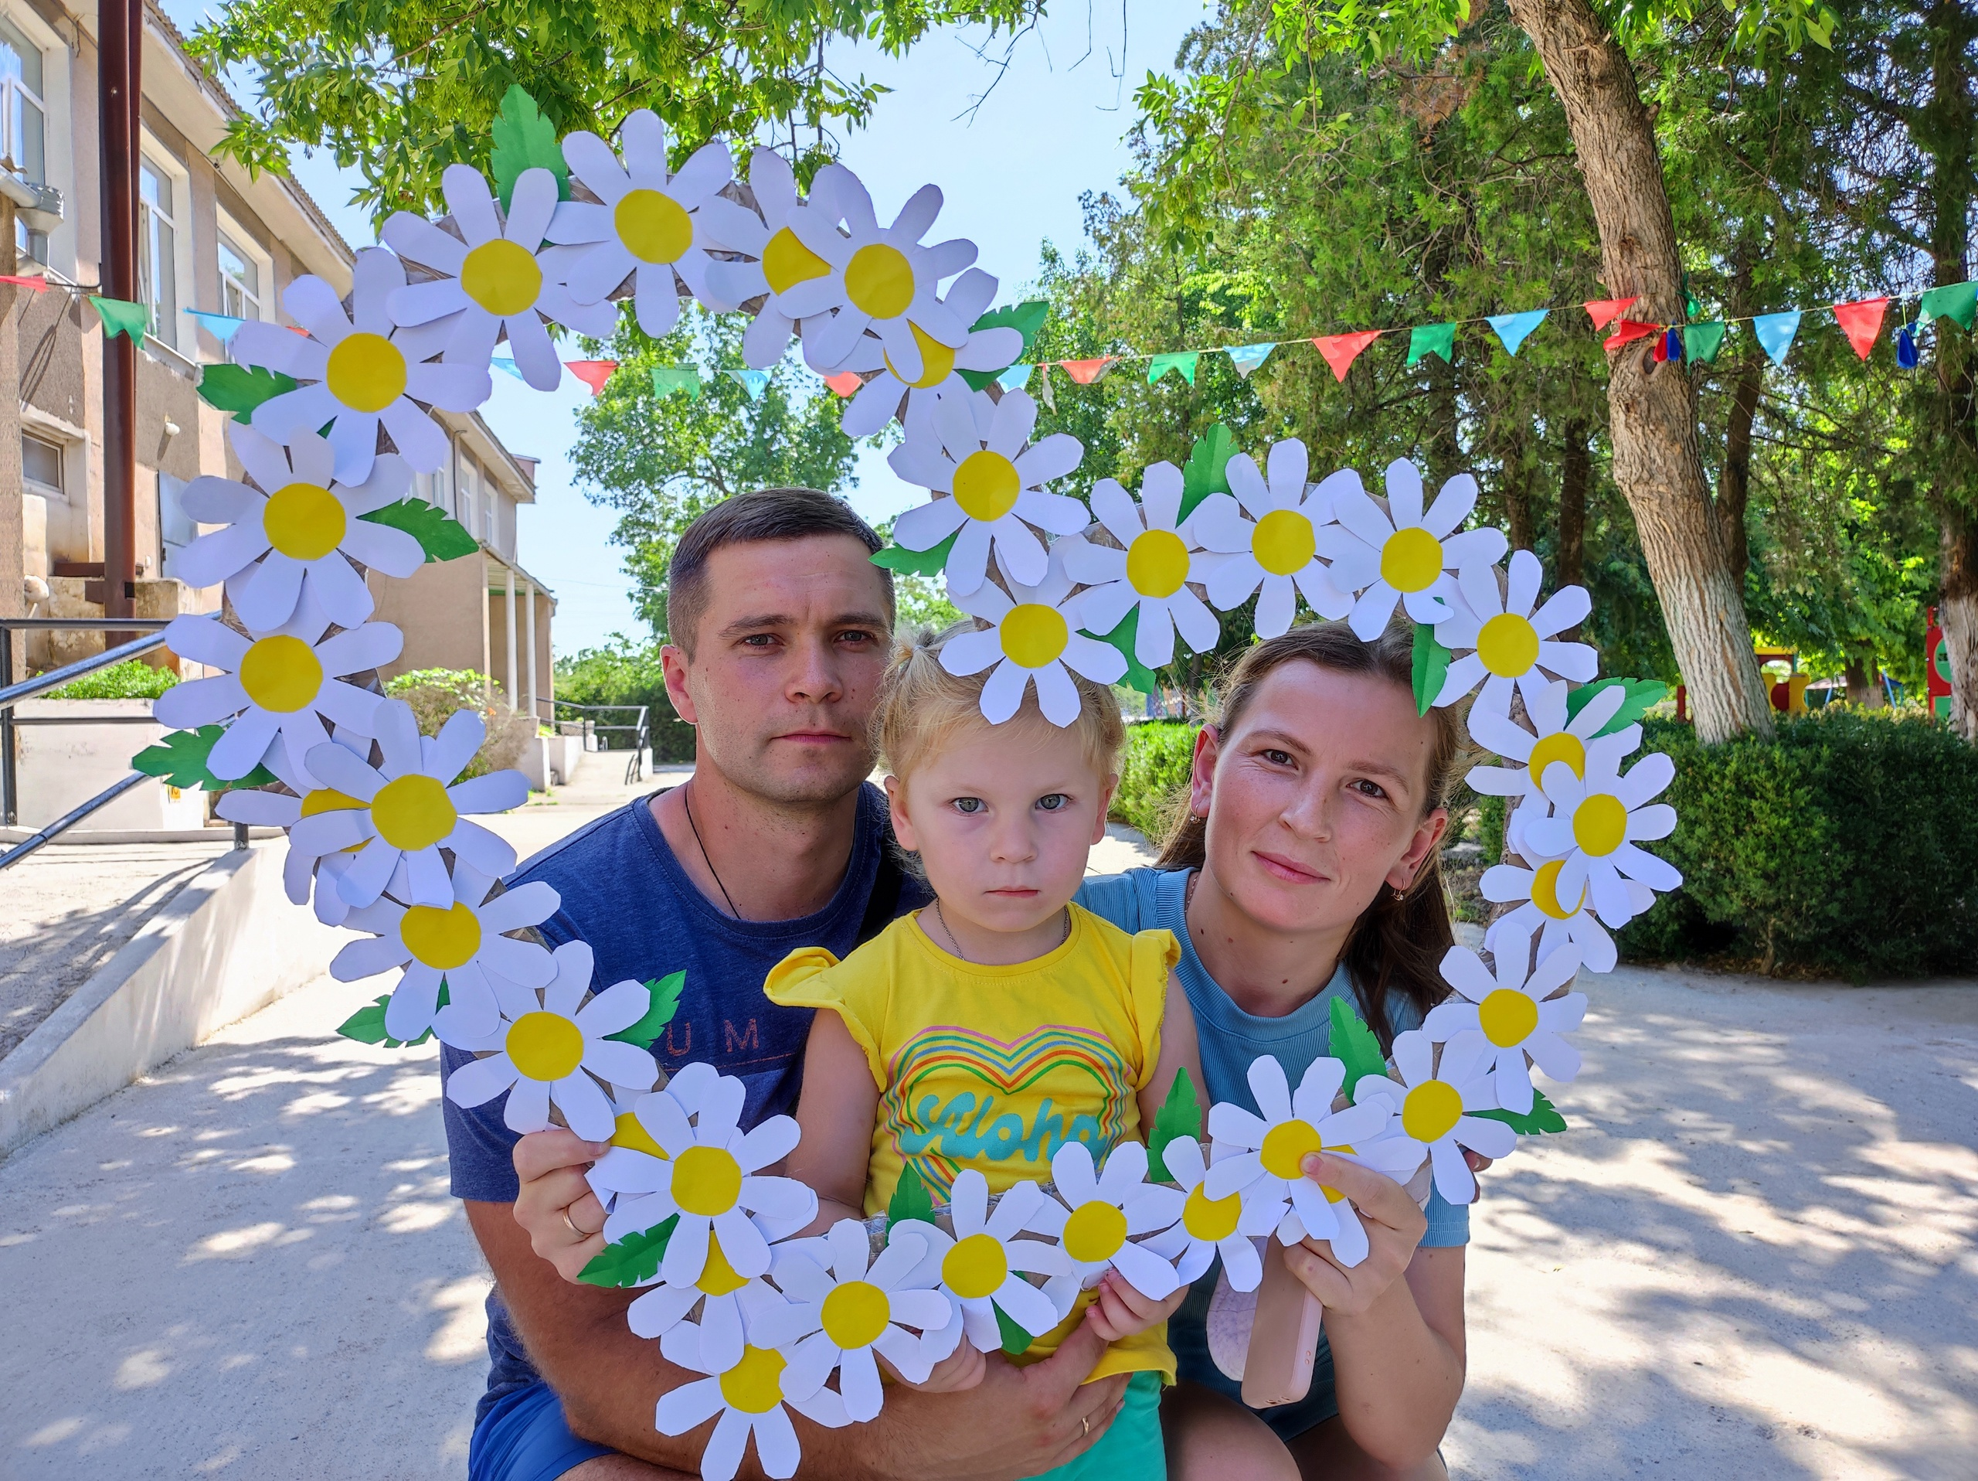
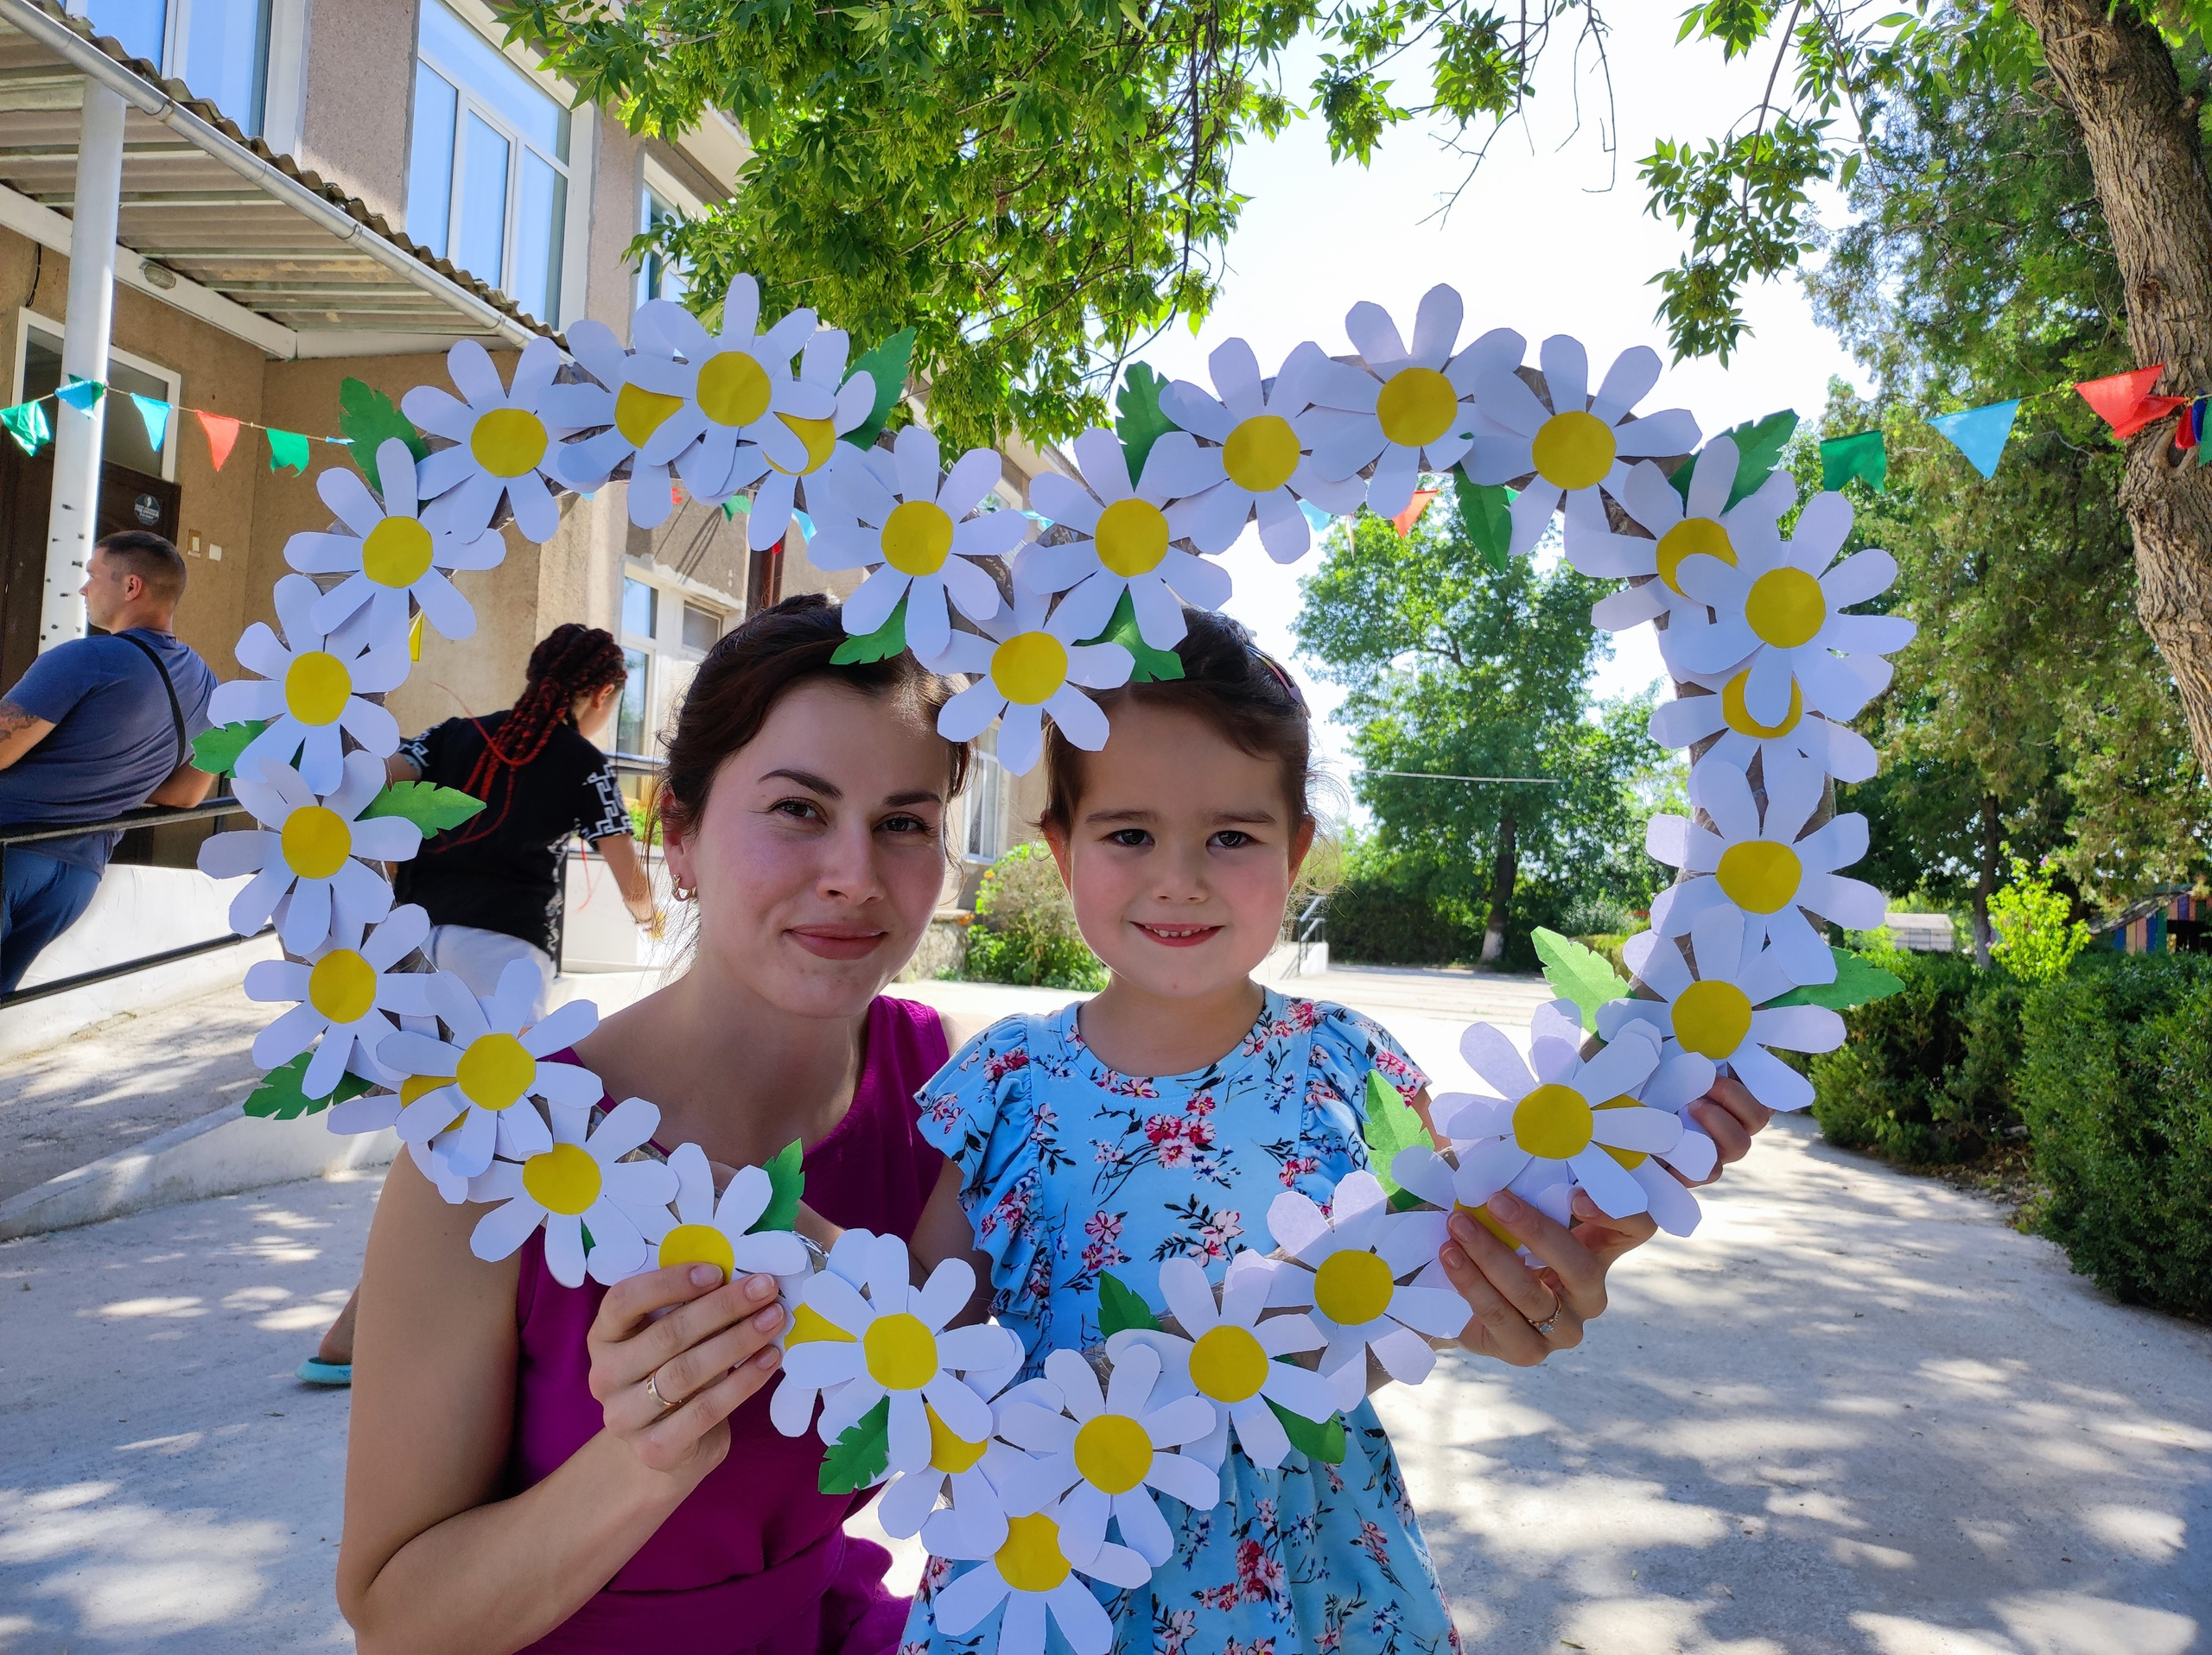

Slide 4
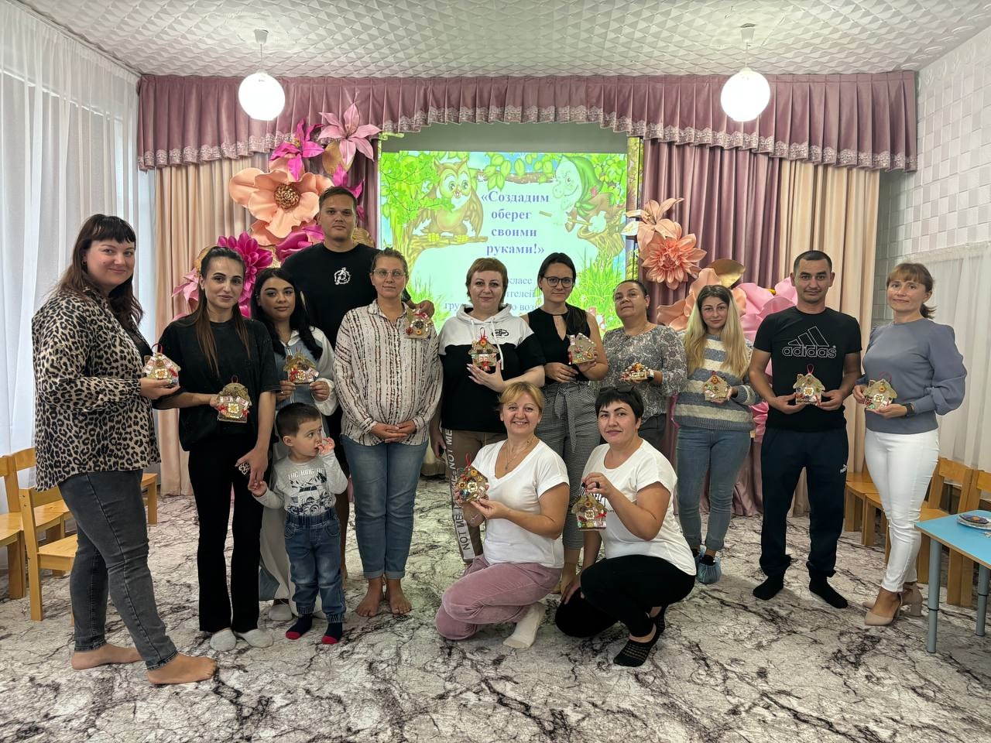
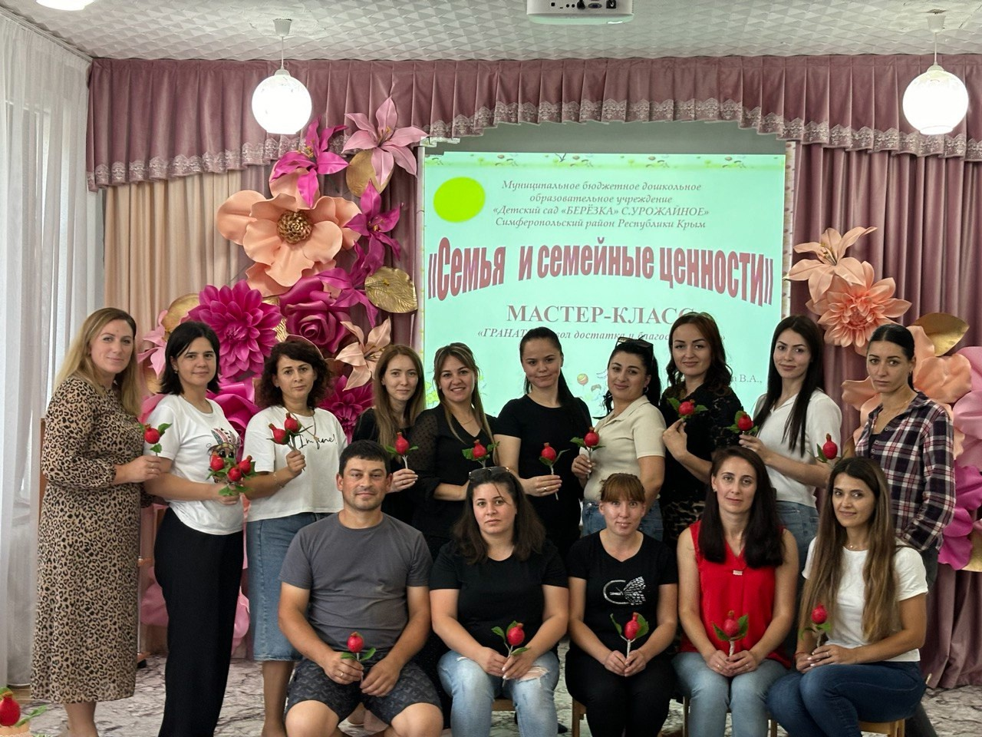

Slide 5
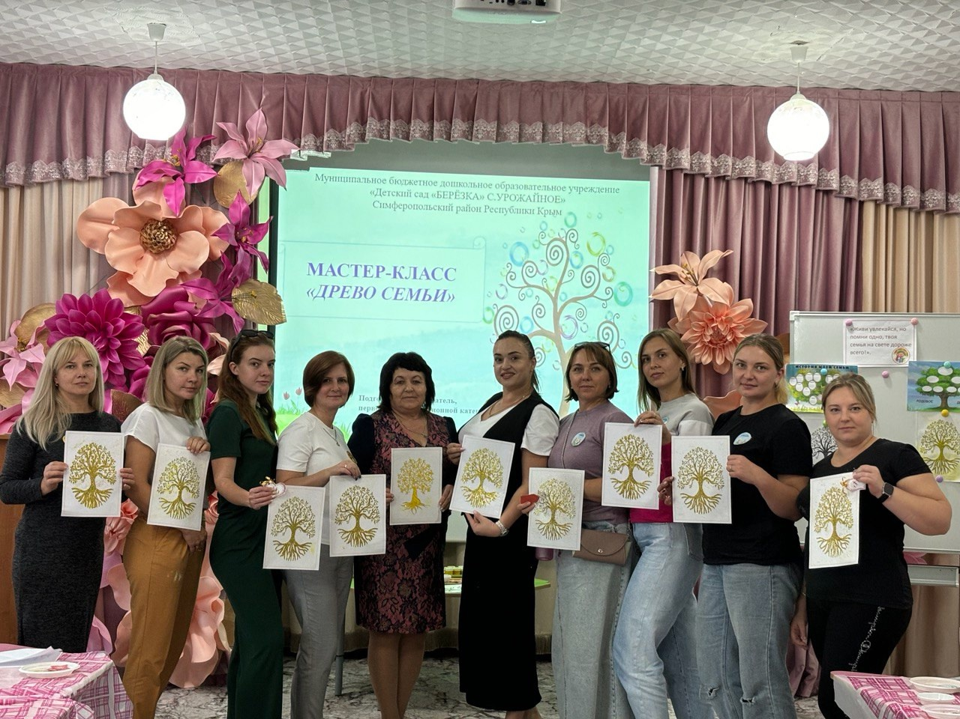
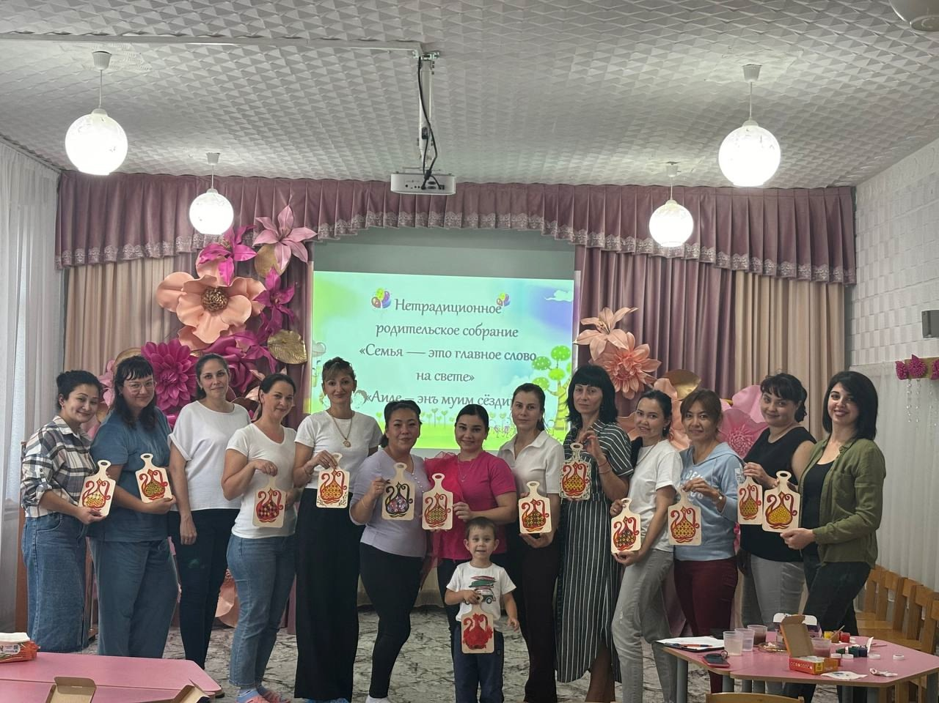

Slide 6
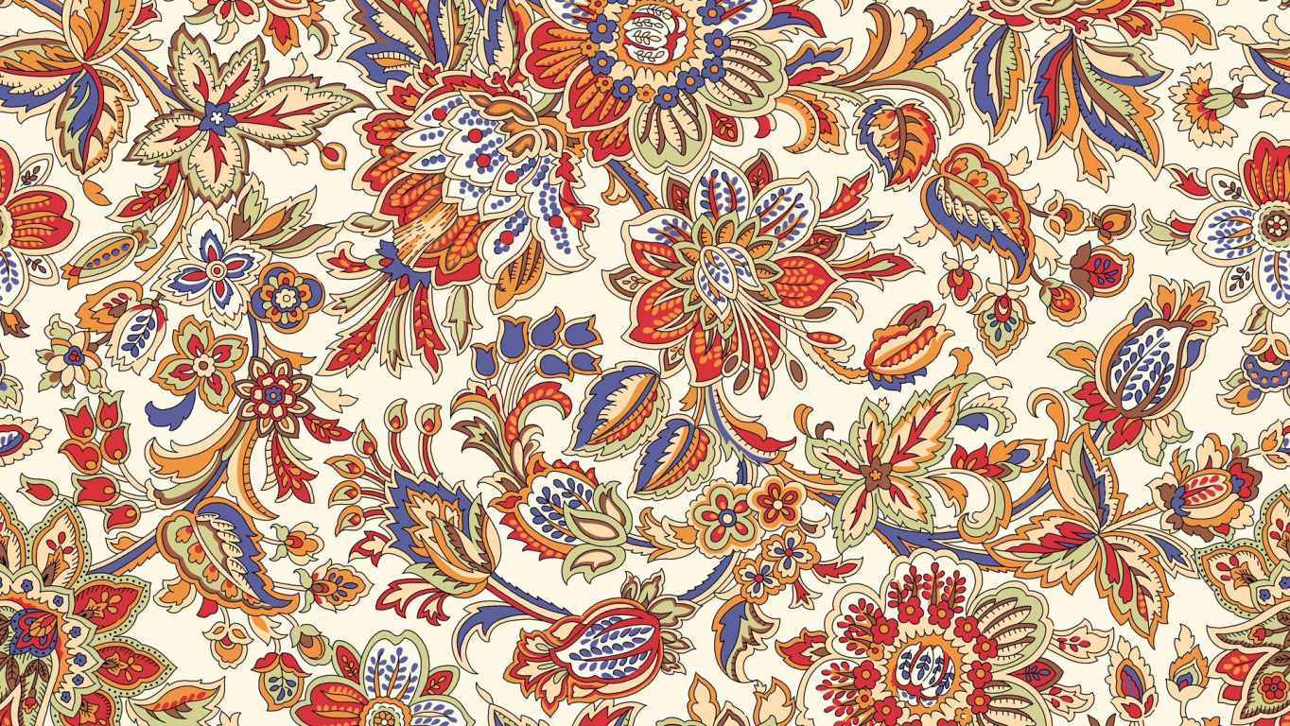
«Орьнек» - узор. Национальный крымскотатарский орнамент, одно из древнейших достижений культуры крымскотатарского народа. Орнамент содержит в себе объединённые в композицию мелкие элементы, преимущественно растительного и геометрического характера симметричного и асимметричного расположения.

Slide 7

Орнаменты
крымских татар

Slide 8
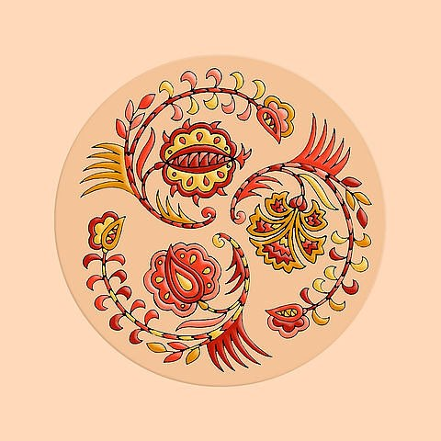
Путь Женщины
Знаки, использованные в этой композиции, соответствуют трем основным этапам в
жизни каждой женщины – юность, зрелость, старость.
Все элементы рисунка связаны в один, вращающийся круг, ассоциирующийся с колесом
времени.

Slide 9
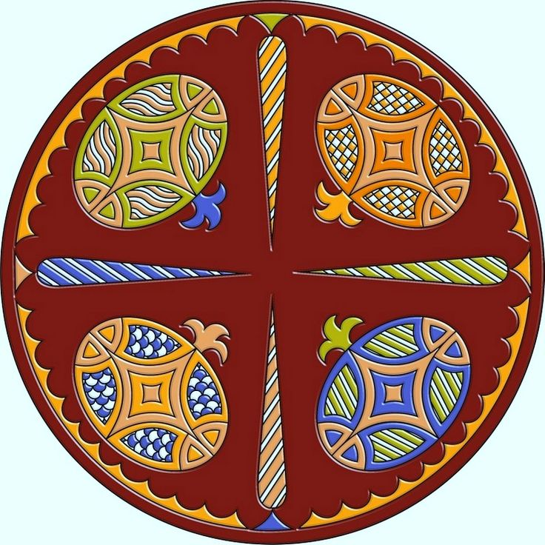
Достаток, изобилие,
плодородие
В этой композиции собраны воедино три древних символа изобилия. У крымских татар Гранат – плод с большим количеством зёрен внутри символизирует
плодородие, изобилие и достаток.
Ромб с точкой в центре это символ плодородия и изобилия (знак засеянного поля).

Slide 10
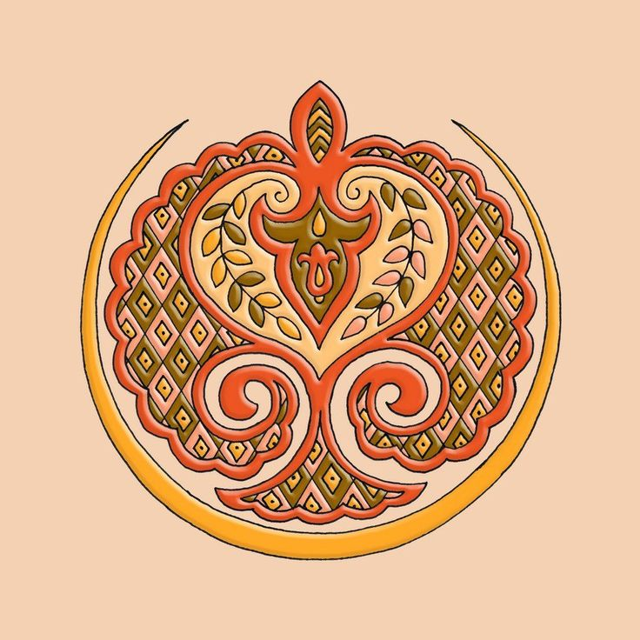
Материнская любовь
Фигура состоит из следующих элементов: на самой вершине - символ женщины. С двух сторон располагаются руки - олицетворяющие силу, верность, защиту и мощь. В центральной фигуре расположен, как в лоне матери ребёнок, тюльпан - знак юноши, мужчины. Треугольник - символ земли

Slide 11
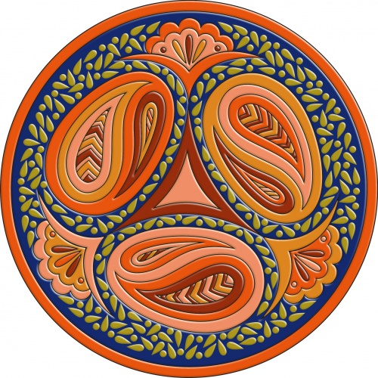
Продолжение рода
Главными акцентами в этой композиции являются три Яйца, по направлению часовой
стрелки. Яйцо – символ жизни, возрождения. Миндальное зернышко (Бадем) - знак молодой девушки и
Кипарис – символ Мужчины

Slide 12
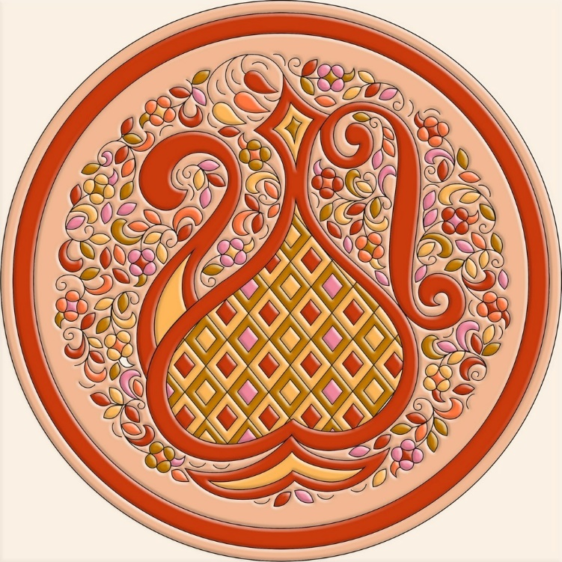
Благополучие
домашнего очага
Кувшин - символ дома, материнского лона, источника жизни и живительной влаги.
Ромб в орнаментах вышивки крымских татар встречает как знак поля.

Slide 13
Мастер-класс
для педагогов по росписи деревянных заготовок
«Крымскотатарский орнамент – кувшин/гугюм»

